Slide 1
« L’État numérique : de la gouvernance par les nombres à la gouvernance par l’intelligence artificielle »
Raphaël Déchaux
Maître de conférences

Slide 2
L’influence du numérique sur la société : la machine à ramasser les tomates de Langdon Winner

Slide 3
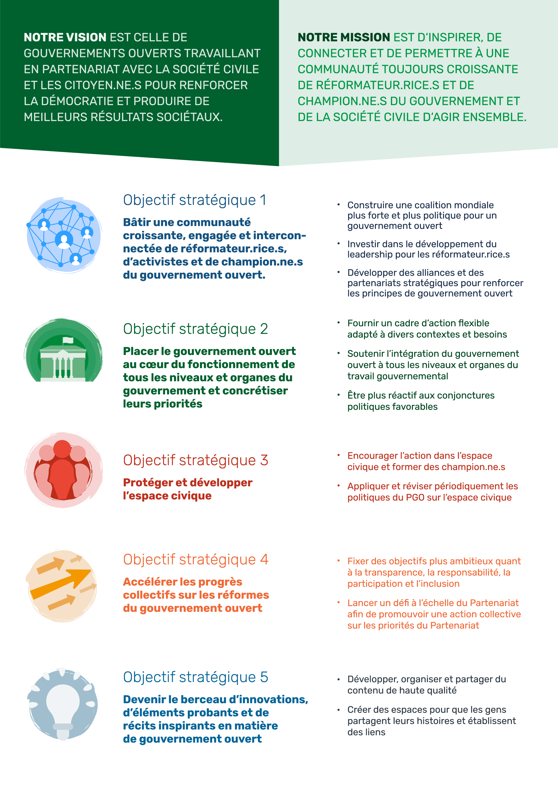
Créé en 2011, regroupe 78 pays, dont la France depuis 2014 et des membres de la « société civile » (i.e. des lobbys de la tech)

Slide 4
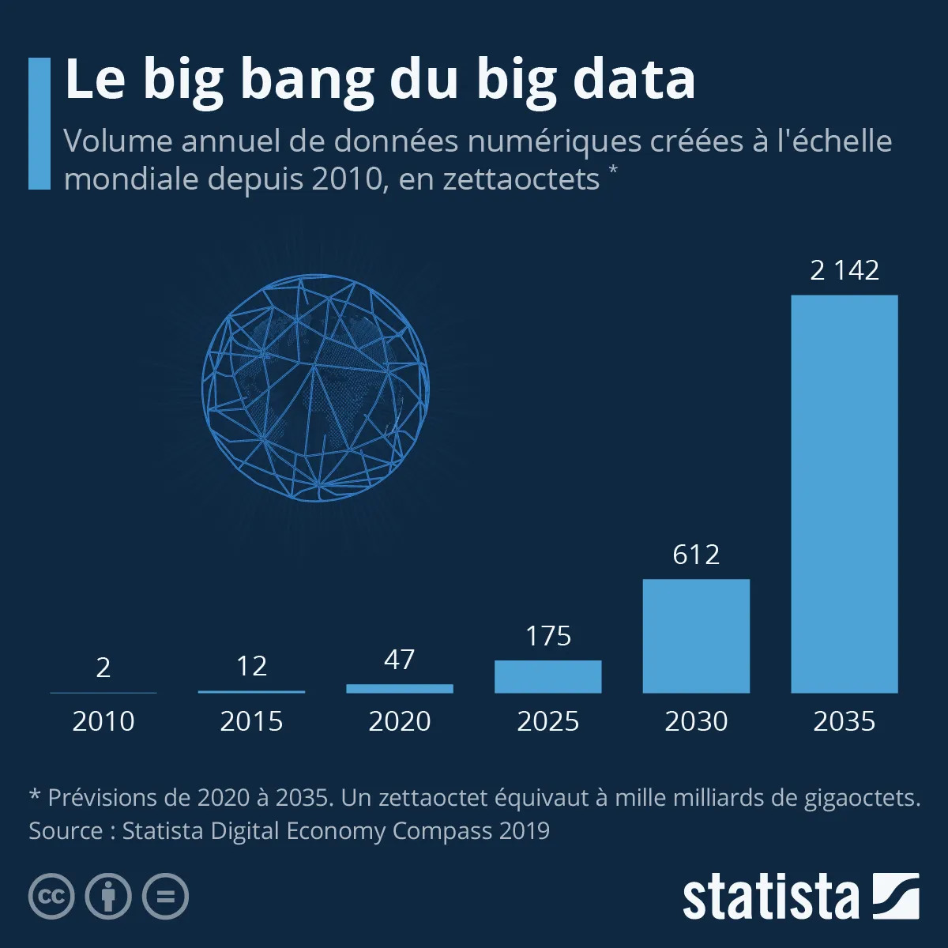

Slide 5
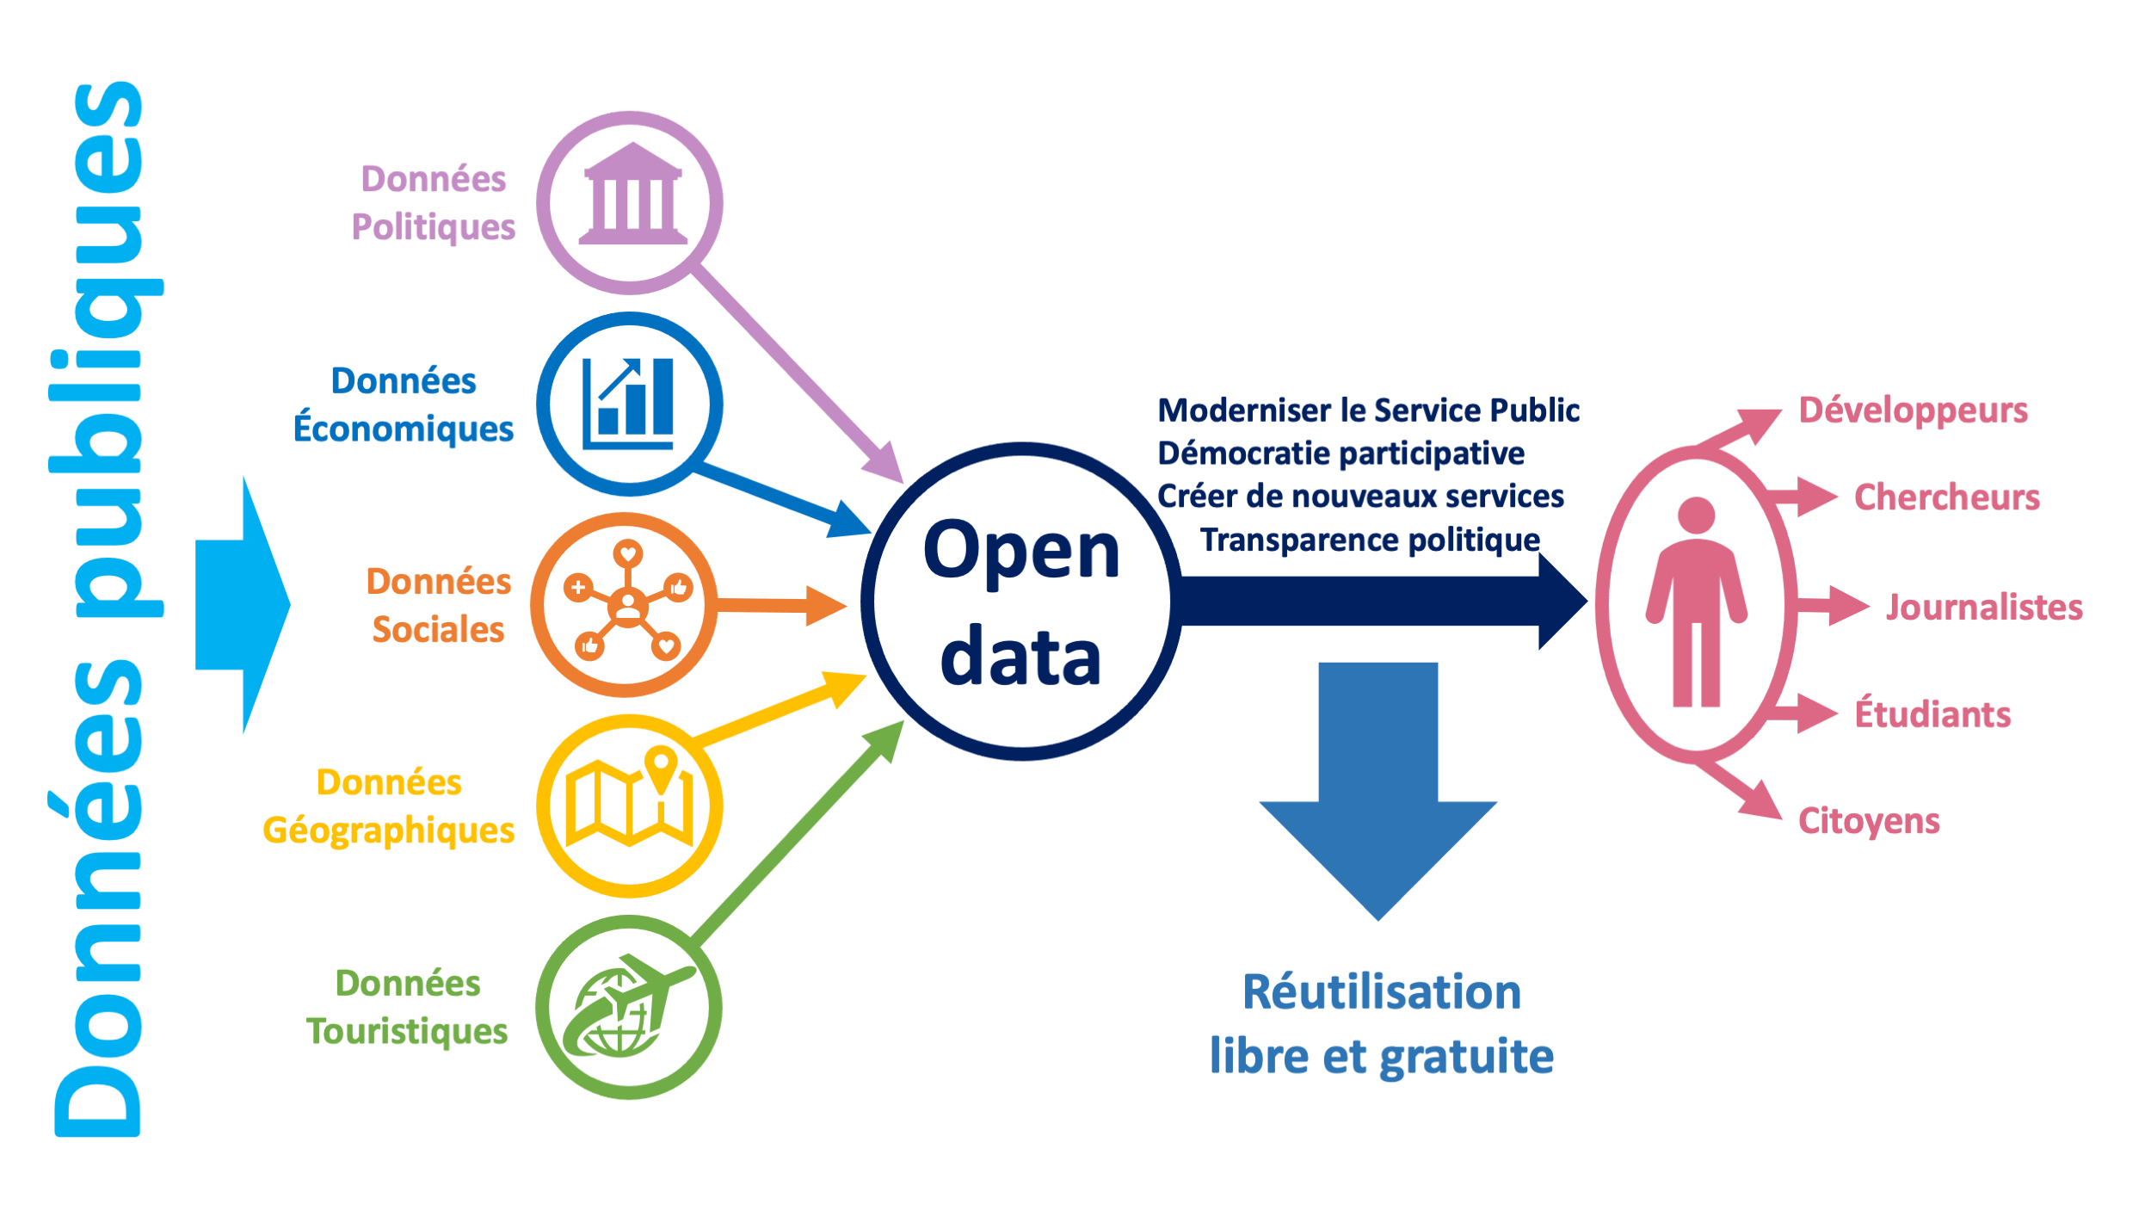
Avantages et bénéfices du « Gouvernement ouvert »
modernisation de l’Etat
politiques d’open data, promotion des données libres.
renforcer le principe de transparence de l’administration.

Slide 6
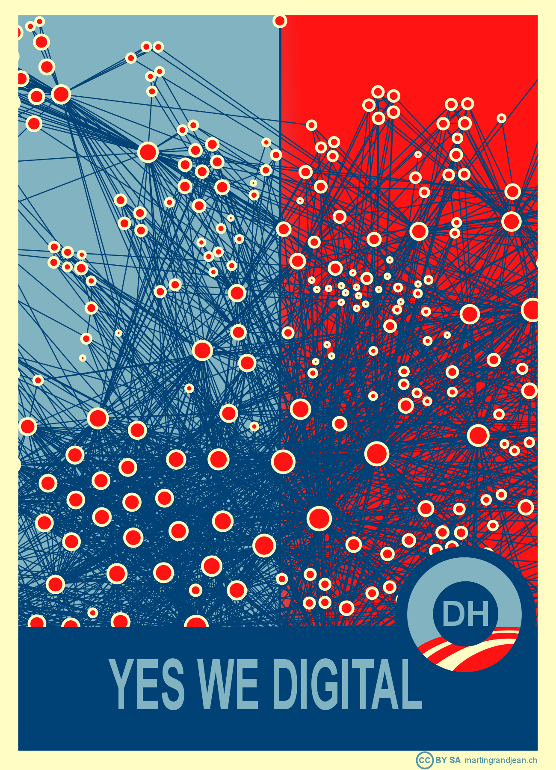
I. Les idéologies au fondement de l’Etat numérique

Slide 7
La généalogie de l’Etat numérique : la statistique comme outil administratif
L’utilisation de la statistique pour l’administration vient de Gottfried Achenwall (XVIIIème siècle).
statistique descriptive allemande (Staatenkunde)
l’arithmétique politique anglaise (Political Arithmetick)
Tension entre approches descriptive et prescriptive
La statistique, cad la moyenne devient normalité qui devient normativité
Olivier Rey : « La statistique n’apparaît plus comme ce qui nous renseigne sur le monde, mais sur ce qui nous en sépare »
Alain Supiot : « La statistique élabore des énoncés qui échappent à la réflexivité du langage et acquièrent par là même une puissance dogmatique particulière »

Slide 8
Le “scientisme”

Slide 9
Le scientisme (techniciens)
Gabor's Law : “Anything that is technically feasible must be achieved, whether this achievement is judged morally good or reprehensible”
Lawrence Lessig : “Code is Law”

Slide 10
Le “Libertarianisme”

Slide 11
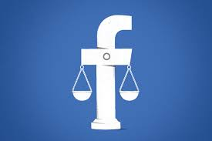
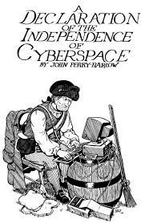
Le libertarianisme (entrepreneurs)
Version classique : hostilité au gouvernement, au droit et à la justice
Version 2,0 : transhumanisme
“quik and dirty”

Slide 12
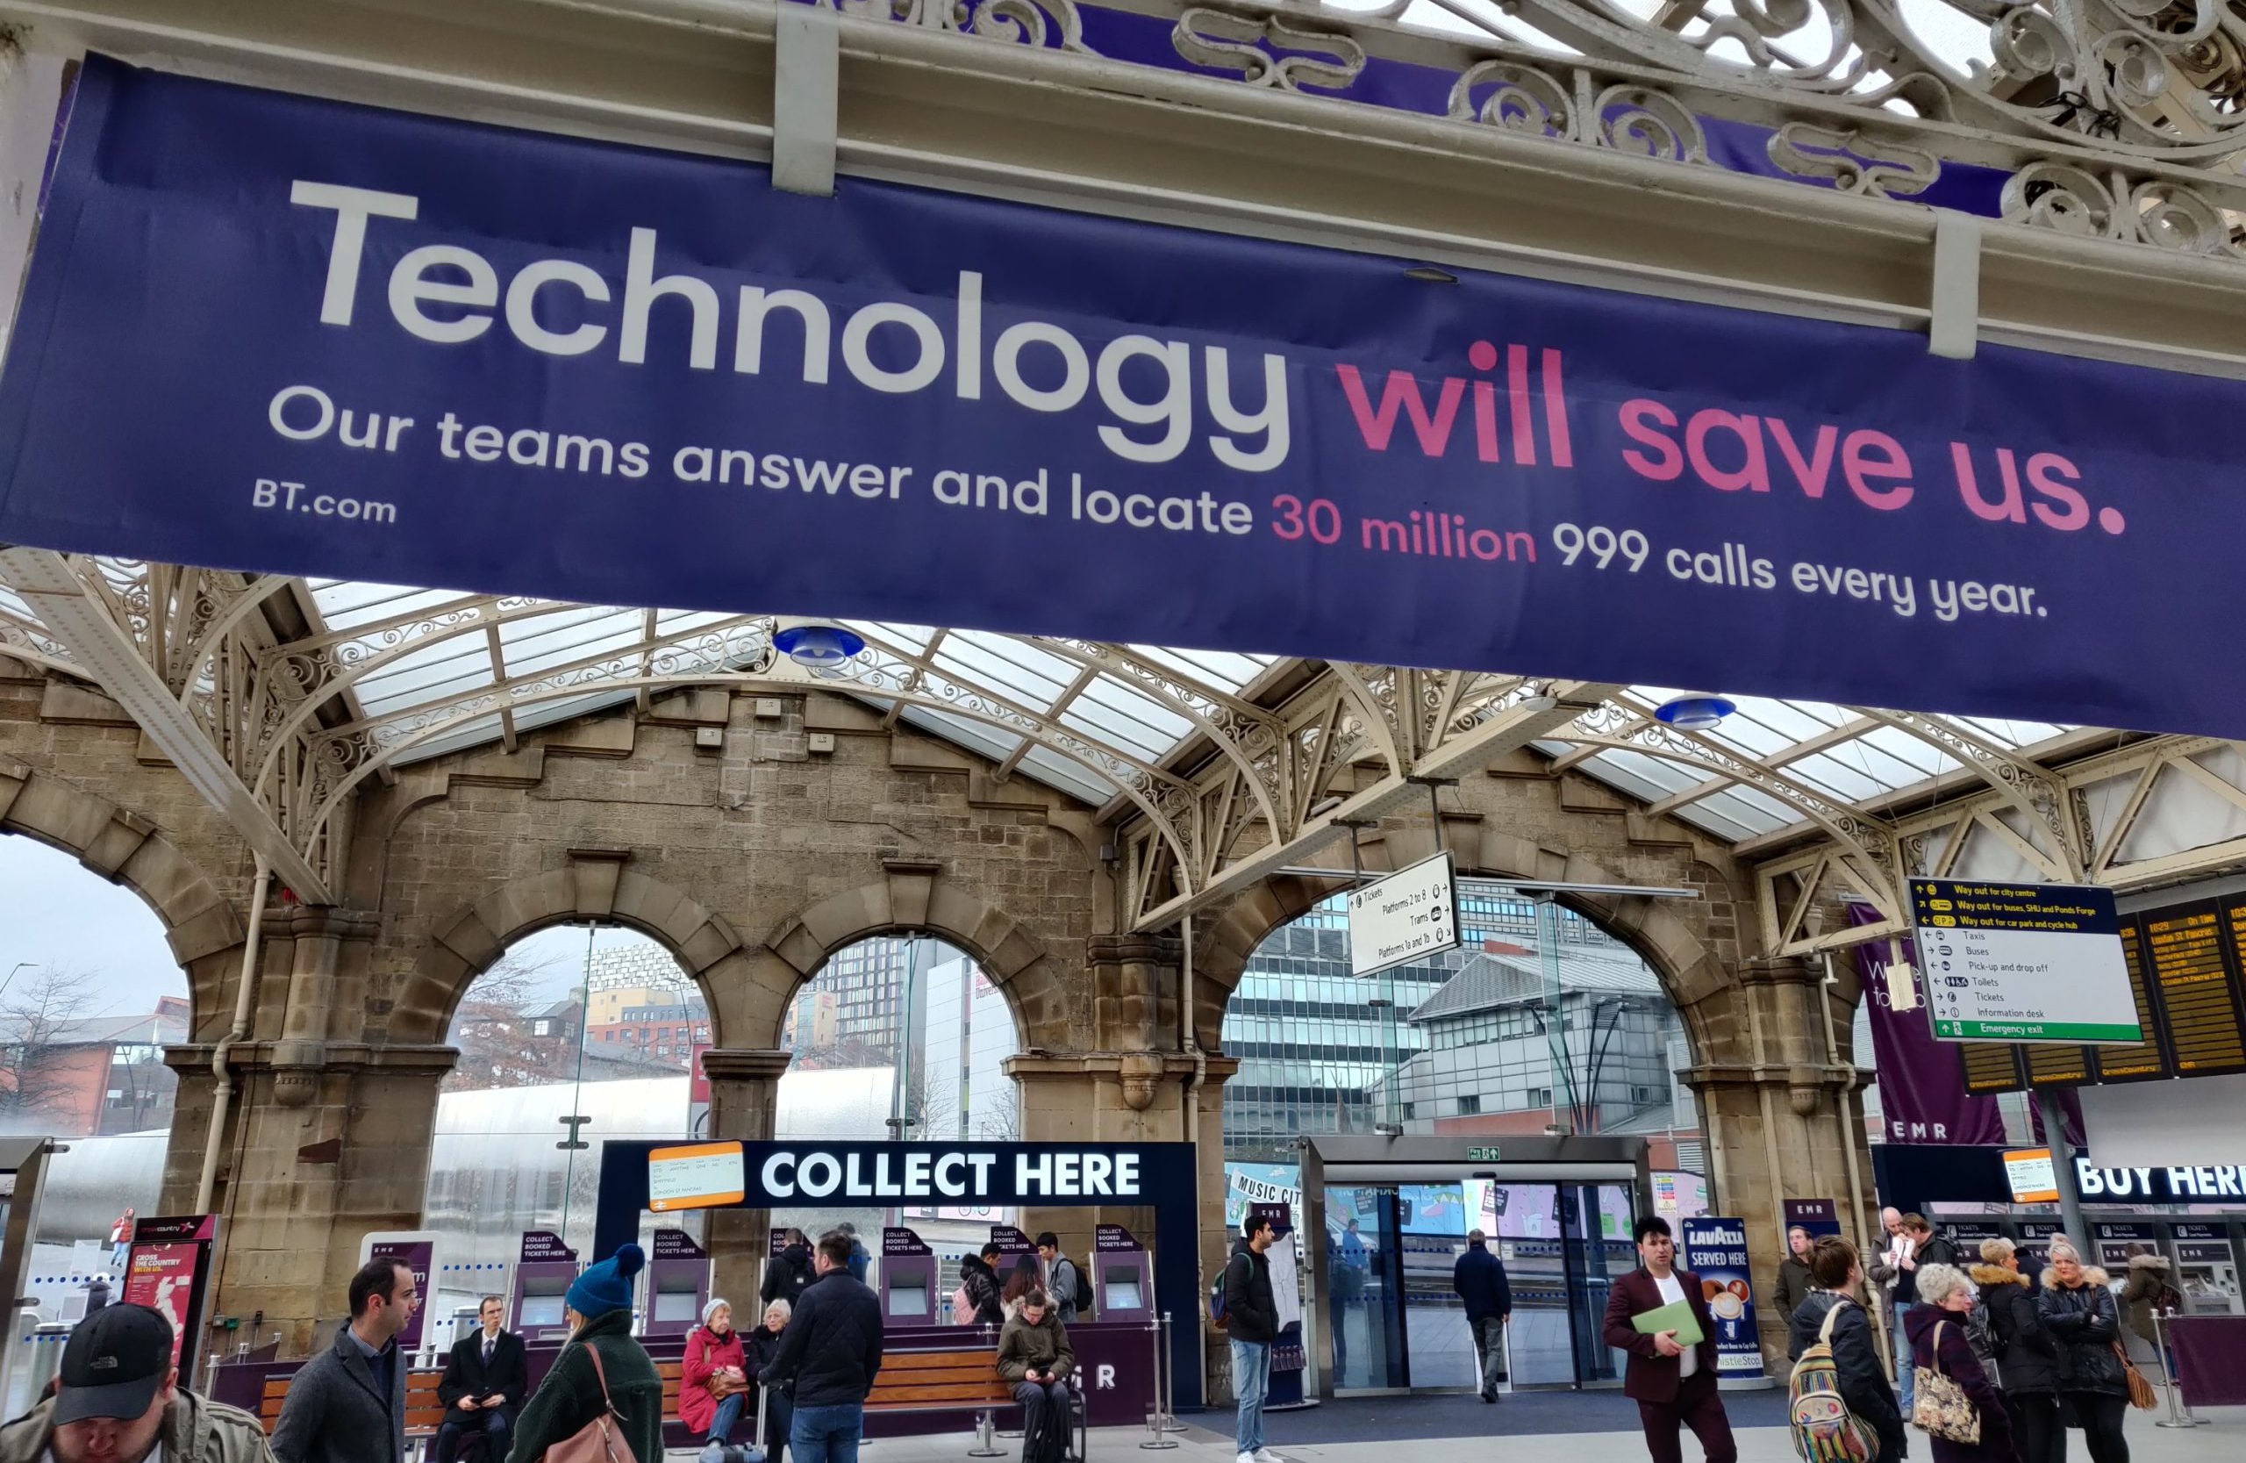
Le “solutionnisme”

Slide 13
L’interview de Musk par le Premier ministre britannique

Slide 14
Merci pour votre attention

